Slide 1
Oportunidades para a implementação da Agenda 2030

Slide 2
A Declaração da Agenda 2030 reconhece o “papel essencial dos parlamentos nacionais por meio da promulgação de legislação e adoção de orçamentos, e seu papel em garantir a responsabilidade pela efetiva implementação de nossos compromissos”.
Como representantes eleitos do seu povo, parlamentares têm um papel fundamental na institucionalização de um modelo de desenvolvimento centrado nas pessoas que responda às necessidades de cidadãos. Parlamentares devem assegurar que a implementação dos ODS reflita as diversas necessidades das pessoas que os elegeram para representá-las, e que beneficiem todos os grupos de pessoas, especialmente as mais carentes.
Parlamentares à volta do globo se envolveram ativamente no processo de desenvolvimento da Agenda 2030. Muitos dos parlamentares foram envolvidos via agrupamentos regionais, por meio de organizações como a Associação o Parlamentar da Commonwealth, a Associação de Parlamentares Europeus com África e a Comunidade para o Desenvolvimento da África Austral.

Slide 3
Cabe ao Parlamento:
Promover e adotar políticas centradas nas pessoas e na legislação para garantir que ninguém seja deixado para trás.
Escrutínio e adoção de leis para se criar uma estrutura legal para os ODS.
Aprovação do orçamento anual do estado que aloca o financiamento para a implementação dos ODS.
Monitoramento da implementação dos ODS pelo governo para verificar se é apropriado em contexto nacional.
Representação de constituintes para promover a participação dos cidadãos na implementação dos ODS.

Slide 4
Realizar cada vez mais sessões para parlamentares chamando atenção para a Agenda 2030
Apoiar formalmente os ODS, debatendo e instigando o Legislativo a passar leis, moções e/ou resoluções
Evidenciar que o parlamento é uma “instituição guardiã” dos ODS (ODS 16)
Promover parcerias multisetoriais, diálogo com sociedade civil

Slide 5
CRONOGRAMA- 2º SEM. 2023
AGOSTO
Dia 22/8: Audiência Pública: Agenda 2030, sua governança e meios de implementação no Brasil - Evento de lançamento da Frente Parlamentar
Dia 24/8 (5af): Audiência Pública: Poluição plástica causada por produtos nocivos à saúde e visita à exposição “Uma Pandemia Plástica?”
Tabagismo
Alimentação Inadequada
Inatividade Física
Álcool
Poluição do Ar
Exposição ocupacional

Slide 6
SETEMBRO
15 -24/9 - Campanha de cards da Frente Parlamentar.
25/09 Realizar Audiência Pública em comemoração ao aniversário da Agenda 2030 e realizar o lançamento do Relatório Luz 2023
OUTUBRO
24/10 (3af): Dia das Nações Unidas – Seminário “Meios de Implementação: O orçamento da Agenda 2030”.
25/10 (4af): Dia da democracia – Campanha de cards da Frente Parlamentar
NOVEMBRO
18/11 (sáb): Dia nacional de combate ao racismo – Card vinculando aos ODS 5 e 10
DEZEMBRO
Dia 12/12 (3af): Reunião de balanço do ano
Em todos os meses teremos reuniões administrativas para definir advocacy (PL 1308/21, etc)

Slide 7
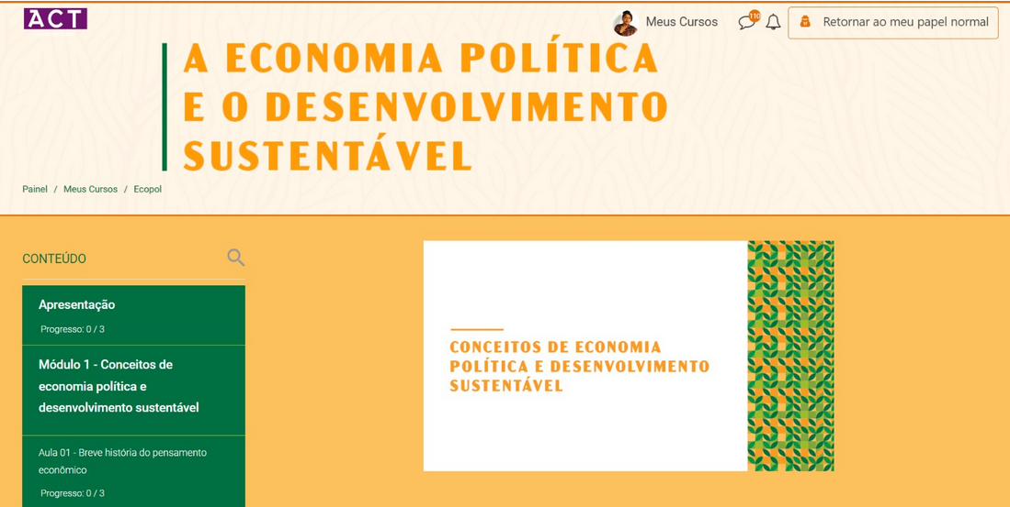
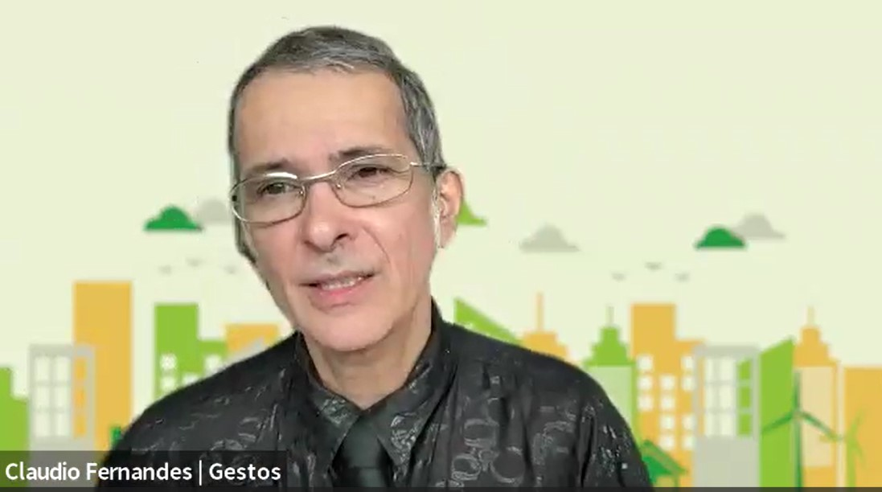
CURSO EAD PARA ASSESSORIAS PARLAMENTARES
Aumento dos riscos de 20 tipos de cânceres
Parlamentar, indique pelo menos uma pessoa de seu gabinete para fazer o curso e dialogar com colegas para que possamos ter uma economia mais sustentável!
Notes:
O curso abordará conceitos basilares da economia política e como ela se desdobra de forma prática na realidade material. Ele priorizará o uso de exemplos e referências que contribuam para a reflexão e promoção da dignidade humana e prosperidade dentro de uma perspectiva de mudança do paradigma econômico em busca do desenvolvimento sustentável. O curso também propõe a discussão sobre a função social da economia e o papel do legislativo na definição de políticas públicas que combatam a pobreza e garantam direitos fundamentais, bem como promovam a equidade, os direitos humanos, a inclusão social, a igualdade de gênero, étnica e racial.

Slide 8
Obrigada
laura.cury@actbr.org.br
Muito obrigada!
Daniela Guedes
daniela.guedes@actbr.org.br
www.actbr.org.br

